Slide 1
第五章 功率谱估计(二)
东南大学信息科学与工程学院
夏亦犁

Slide 2

全课程内容
1.离散时间信号处理基础(本科内容复习)
2.离散随机信号分析基础
  离散时间随机信号基本概念 ♠
  基本的正交变换(与信号正交展开、去相关)
  基本的参数估计方法
3.线性预测和格型滤波器(语音编码应用)♦
4.随机信号的线性建模 ♦
5.功率谱估计(与 频率估计、子空间分析)♠
6.最优线性滤波: 维纳滤波与卡尔曼滤波♠
7.自适应滤波器(线性系统的学习) ♠
8. 深度学习与人工智能信息处理
基本定义与基本概念
1. 信号的建模
2. 谱分析与子空间分析
3.最优滤波
4. 自适应
与学习

Slide 3
一、非参数方法(经典谱估计)
  周期图法; 修正周期图法
  Bartlett方法：平均周期图法
  Welch方法：改进的平均周期图法
  Blackman-Tukey方法：平滑周期图法
  几种方法的性能比较
二、谱估计的参数方法
  AR谱估计；MA谱估计；ARMA谱估计
三、最小方差谱估计
四、最大熵方法
五、频率估计（的子空间分析方法）
  自相关阵的特征分解；Pisarenko谐波分解
  MUSIC方法(噪声子空间法)；其它特征矢量方法
  ESPRIT方法(信号子空间法)

Slide 4
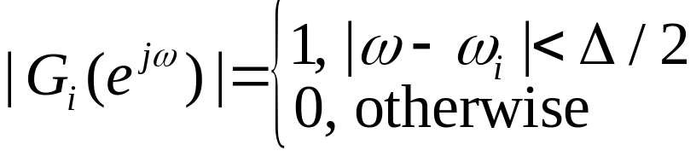
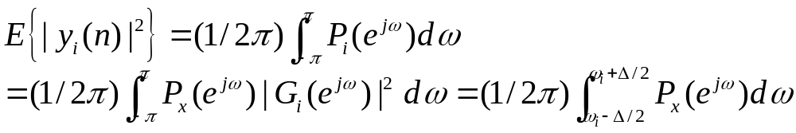
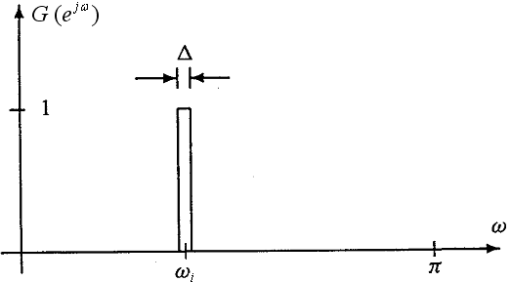
§5.4 最小方差谱估计--信号通过窄带滤波器组得功率谱估计
设g_{i}(n)是理想带通滤波器,带宽Δ,中心频率ω_{i}, 即
x(n)通过g_{i}(n),输出y_{i}(n)功率谱是: P_{i}(e^{jω})= P_{x}(e^{jω})| G_{i}(e^{jω}) |², y_{i}(n)的功率是:
Notes:
之前介绍了随机信号功率谱的经典估计法和参数模型估计法，分别适用于长数据记录和短数据记录。最小方差谱估计这种方法介于经典谱估计和模型谱估计之间。

Slide 5
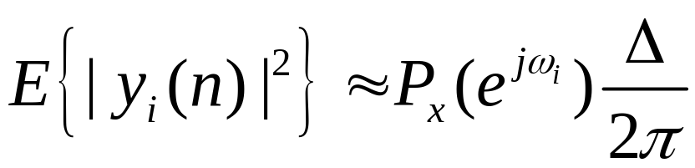
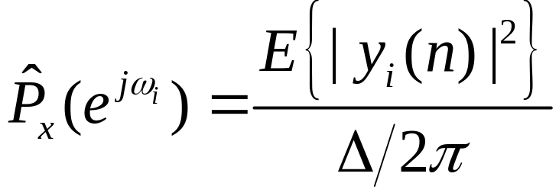
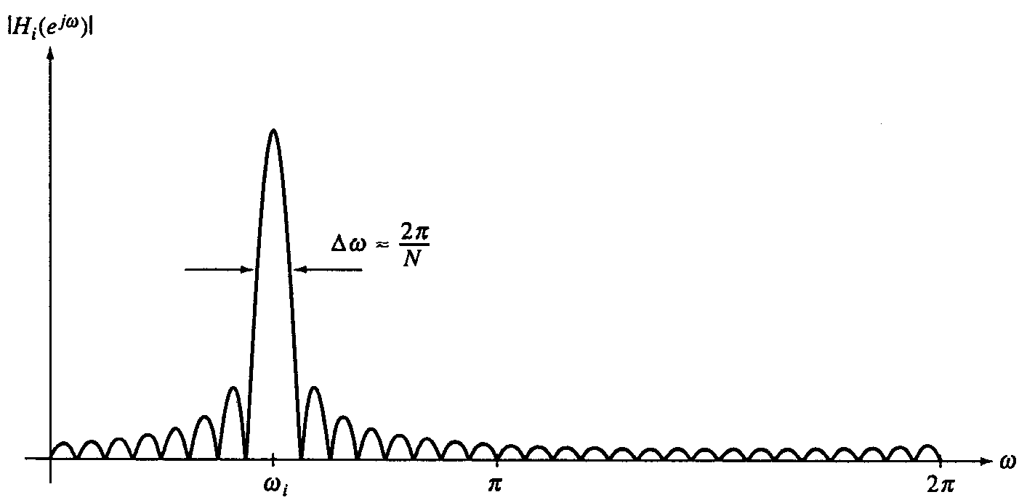
若Δ足够小, 使得P_{x}(e^{jω})在滤波器通带内近似为常数, 则y_{i}(n)的功率近似为:
因此, 通过估计滤波器输出y_{i}(n)的功率,并除以归一化的滤波器带宽Δ/2π, 就可估计ω =ω_{i}频率处x(n)的功率谱密度,即:
周期图也类似这样估计功率谱,但各滤波器形式相同,只是中心频率不一样,因此这些滤波器与数据无关,所以当随机信号在带通滤波器旁瓣频带内含有大量功率时,通过旁瓣的泄漏将导致谱估计的显著失真。

Slide 6
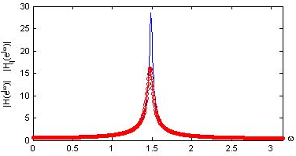
最小方差谱估计：
允许滤波器组的各滤波器是数据自适应的,使得可以设计“最优”滤波器尽可能多地去掉通带外的信号功率。
类似的问题: 最小方差无失真响应(MVDR, minimum variance distortionless response)波束形成；LCMV-线性约束最小方差波束形成(空间滤波接收机)
步骤：
1) 设计一个中心频率在ω_{i}的窄带带通滤波器组g_{i}(n),使各滤波器尽可能去掉通带外的信号功率,同时频率ω_{i}处的信号分量无失真地通过 →约束最小输出方差
2) 用滤波器组的各滤波器对x(n)滤波,并估计其输出y_{i}(n)的功率。
3) 功率谱估计等于步骤2估计的功率除以滤波器带宽。

Slide 7
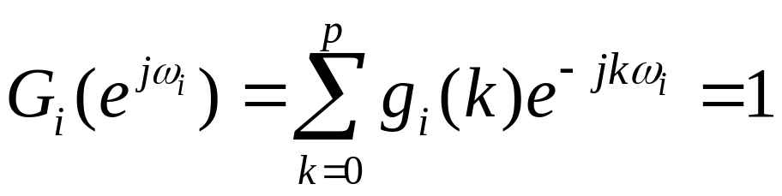
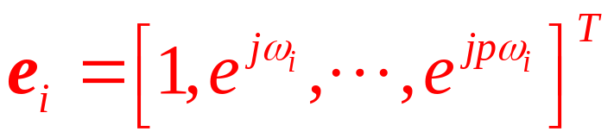
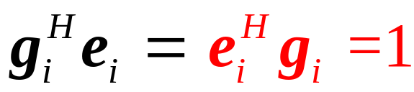
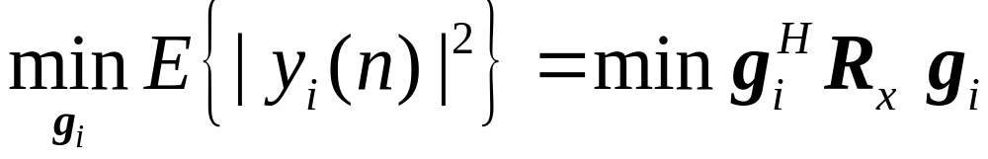
设g_{i}(n)为p阶复数FIR带通滤波器。为保证频率ω_{i}处信号分量无失真通过, 约束G_{i}(e^{jω})在ω=ω_{i}处的增益为1:
用g_{i}表示滤波器矢量: g_{i} = [g_{i}(0),g_{i}(1), …, g_{i}(p)]^{T}
e_{i}表示复指数e^{jkωi}组成的矢量:
对频响的约束就变成:
(I)
为使频率ω_{i}处x(n)功率谱估计尽可能精确,带通滤波器g_{i}应尽可能多地去掉通带外的功率。因此设计g_{i}的准则是:在式(I)约束下使输出y_{i}(n)的功率最小化:

Slide 8
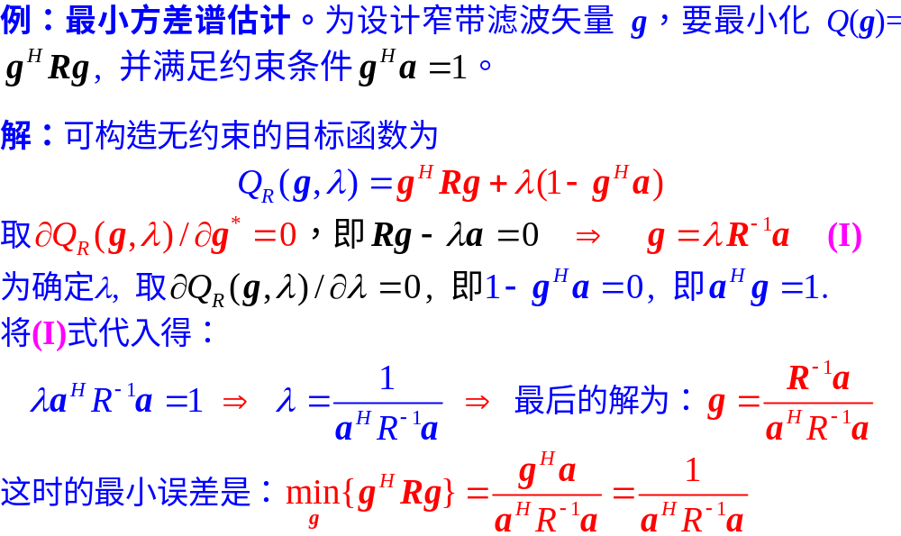
约束最小二乘估计的实例 (回忆)

Slide 9
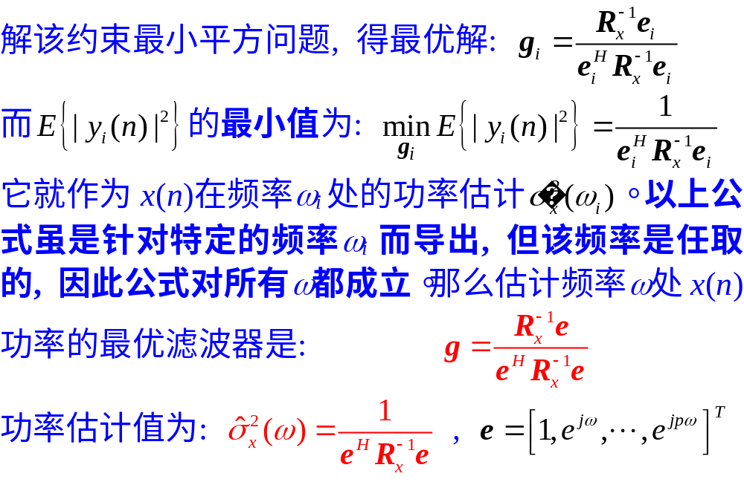
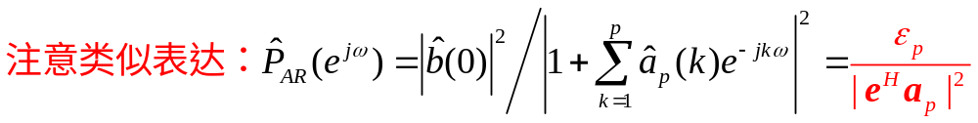

Slide 10
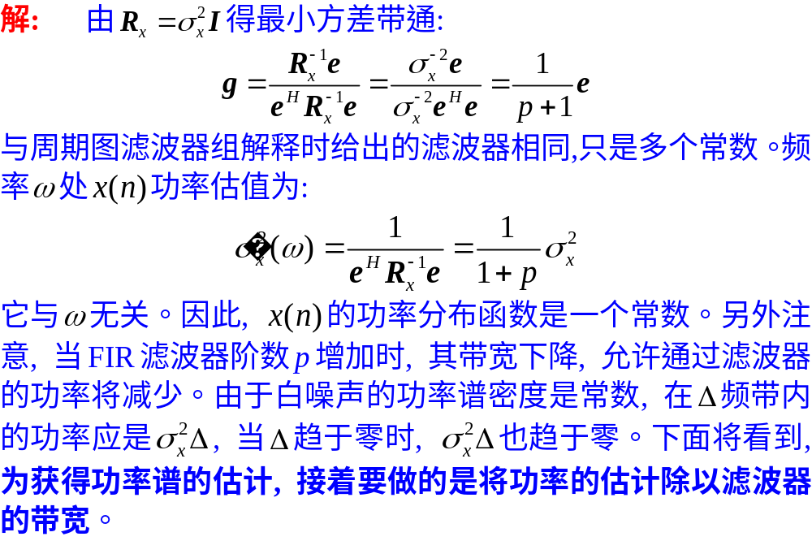

Slide 11
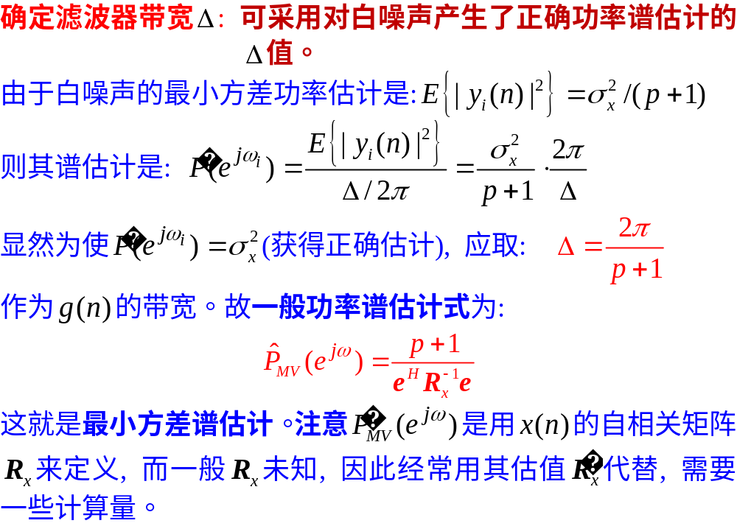

Slide 12

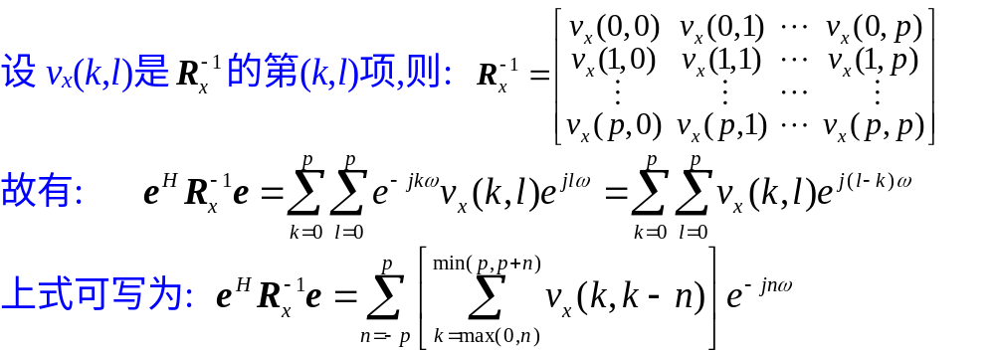
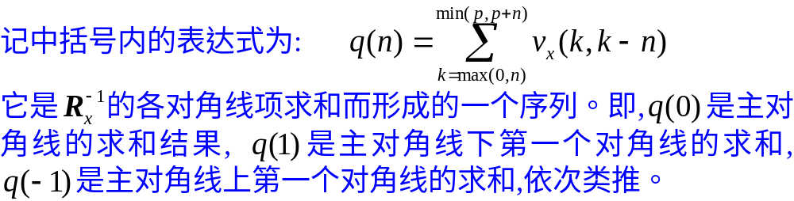

Slide 13
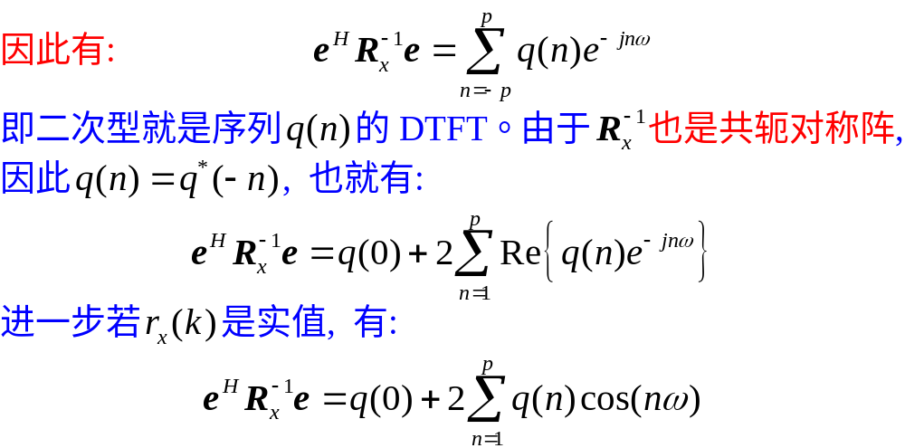
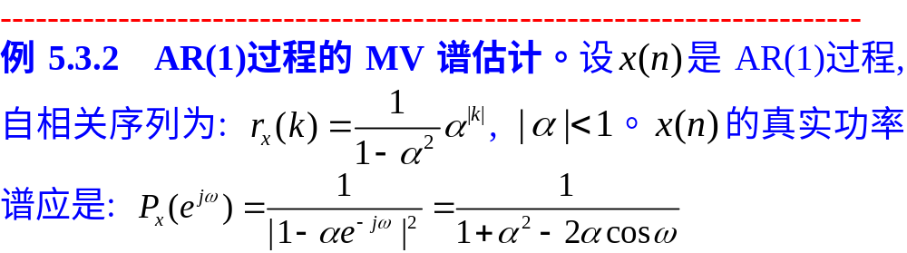
Notes:
若r(k)是实值，即q(n)为实值。

Slide 14
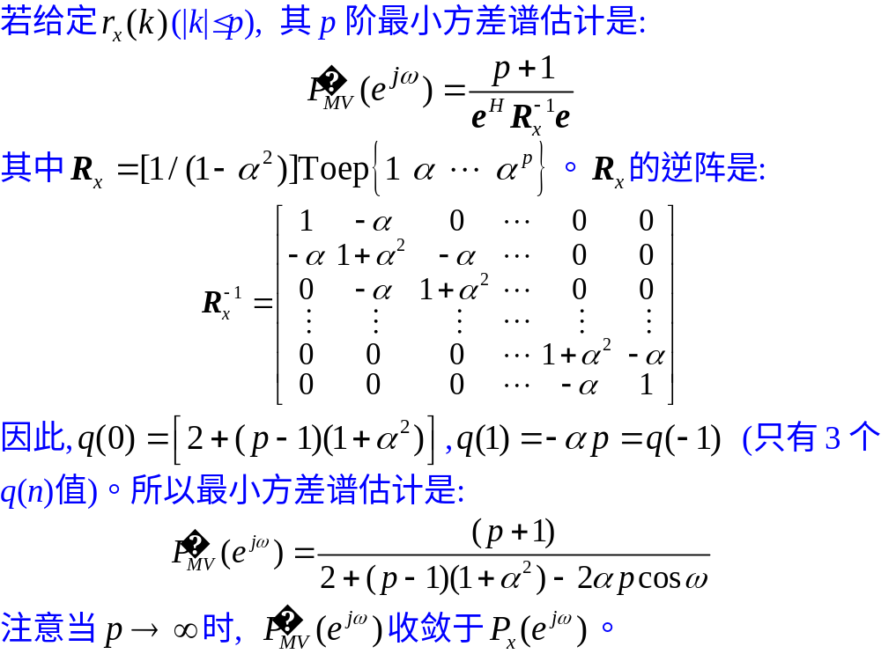

Slide 15
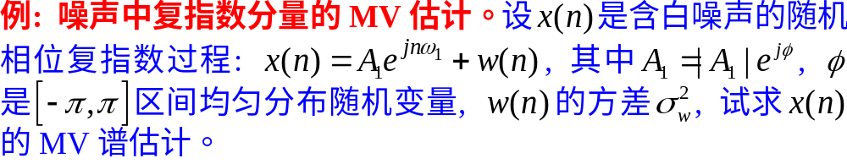
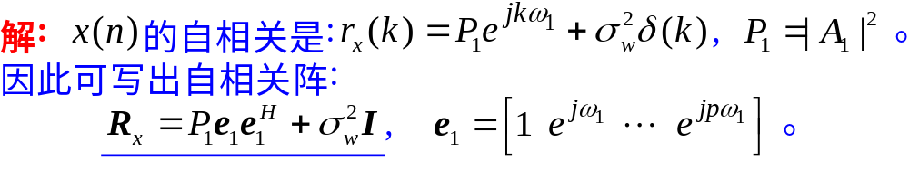
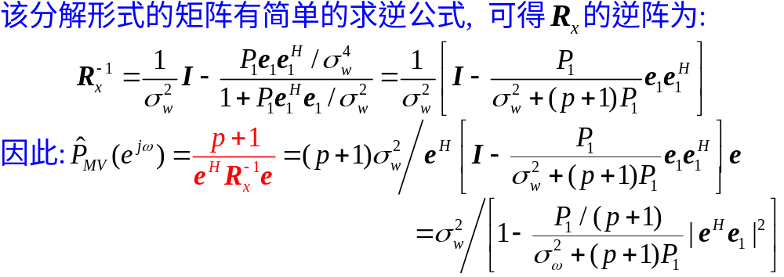

Slide 16
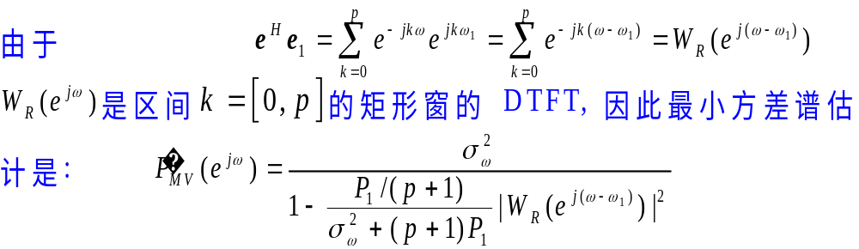
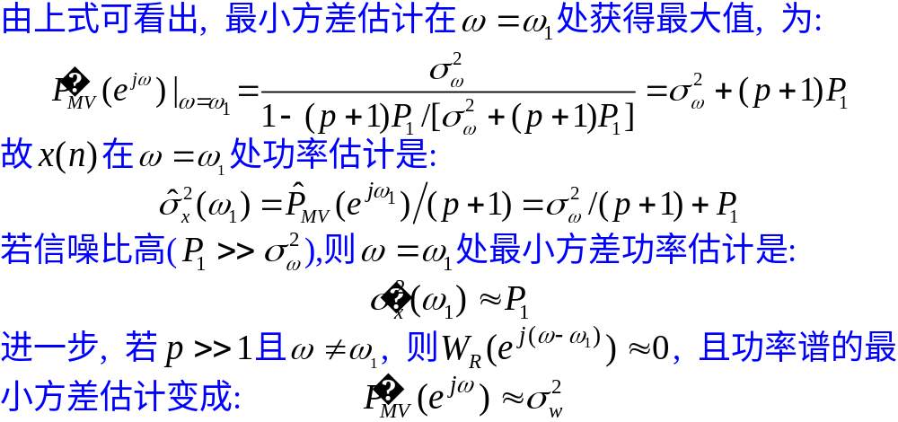

Slide 17
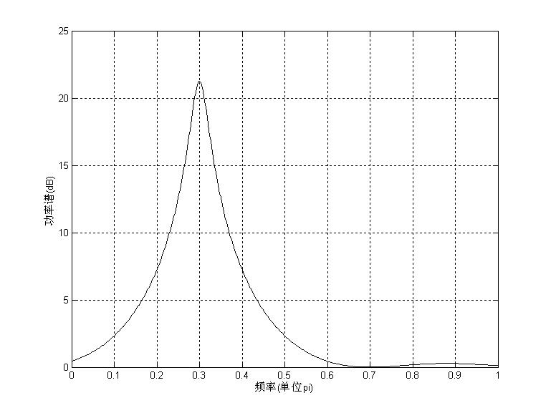
取ω₁=0.3π, A₁=5, σ_{w}²=1, p=4时的最小方差功率谱估计

Slide 18

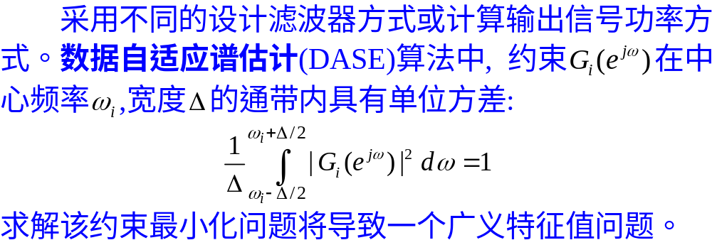
滤波器阶数p的选择:
其它形式的最小方差谱估计：(介绍)
1. Davis R E, Regier L A. Methods for estimating directional wave spectra from multi-element arrays[J]. Journal of Marine Research, 1977, 35(3): 453-478.

Slide 19
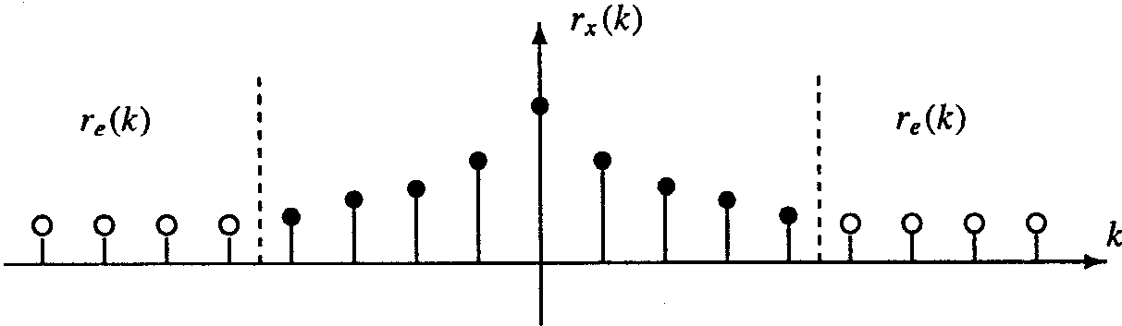
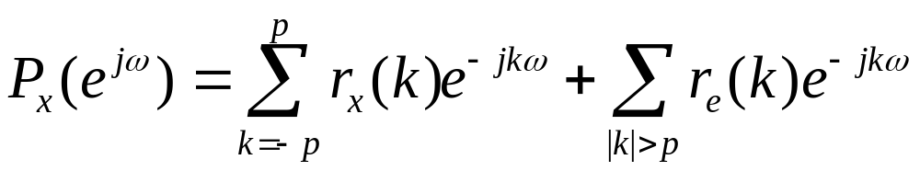
§5.5 最大熵谱估计方法
------ r_{x}(k)的最大熵外推
经典谱估计法是零值外推, 对窄带信号很不精确。
如何外推？
设r_{e}(k)表示外推值, 即:
Notes:
传统谱估计对N长的数据只能估计|k|<N的自相关序列r(k)在|k|>=N时取0，这种加窗显著降低估计谱的分辨率跟精度，尤其是窄带过程，自相关序列衰减很慢，如何合理的外推消除加窗的影响

Slide 20
应对r_{e}(k)加什么约束呢？
1) P_{x}(e^{jω})应对应于一个合法功率谱, 即P_{x}(e^{jω})对所有ω都为实值且非负(不能保证外推唯一)。
2) Burg约束: 使随机信号的熵达到最大化。等价于要找使x(n)尽可能“白化”(随机)的自相关序列r_{e}(k)。该外推对x(n)加了尽可能少的约束或最少结构要求。对功率谱而言,这对应于约束P_{x}(e^{jω}) “尽可能平坦”。

Slide 21
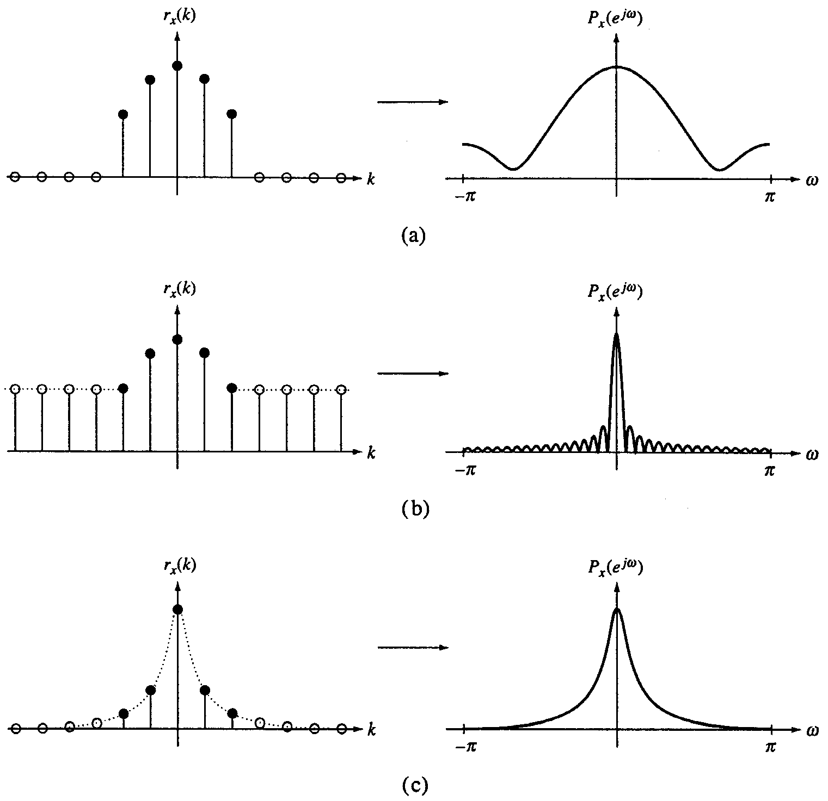

Slide 22
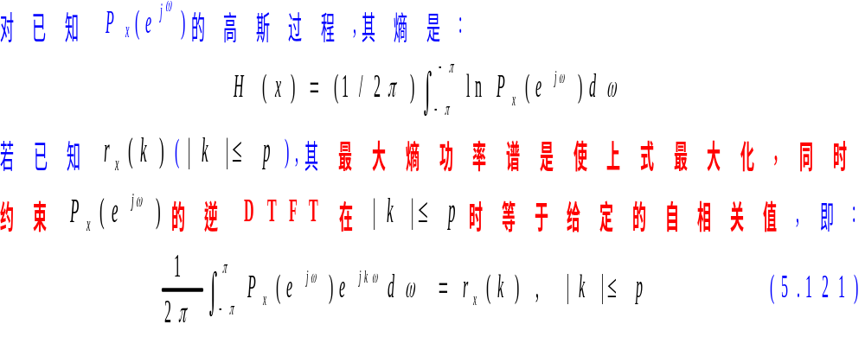
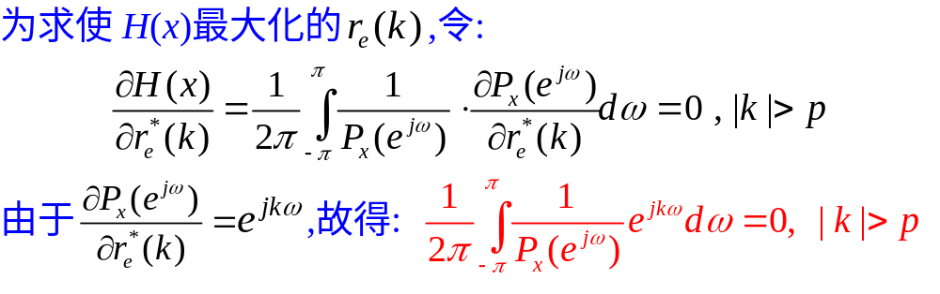

Slide 23
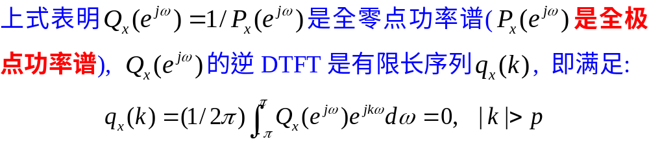
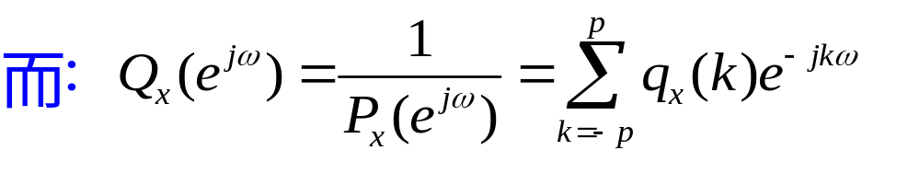
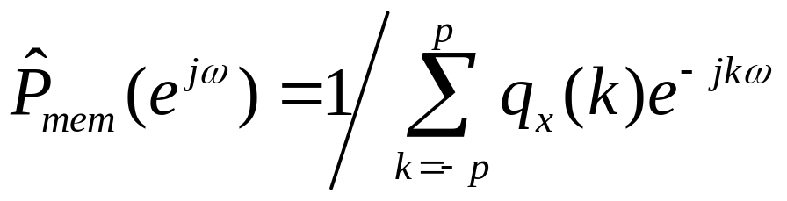
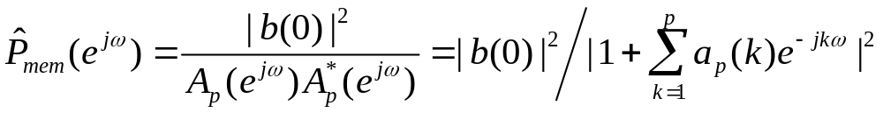
故高斯过程最大熵功率谱是:
上式谱因子分解为:

Slide 24
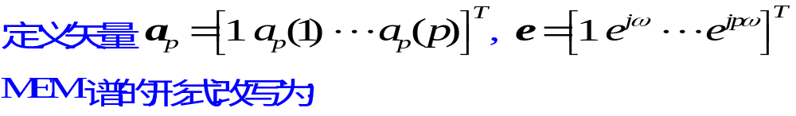
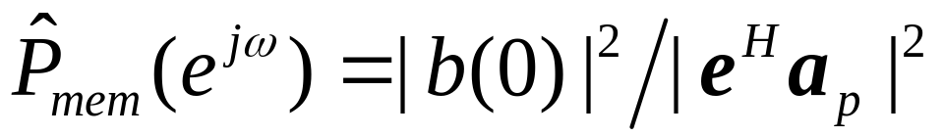
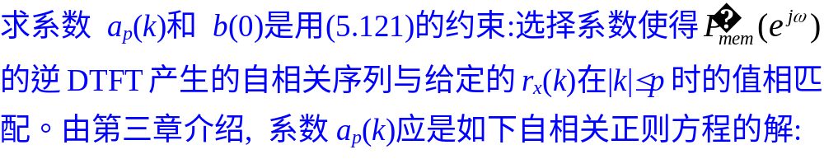
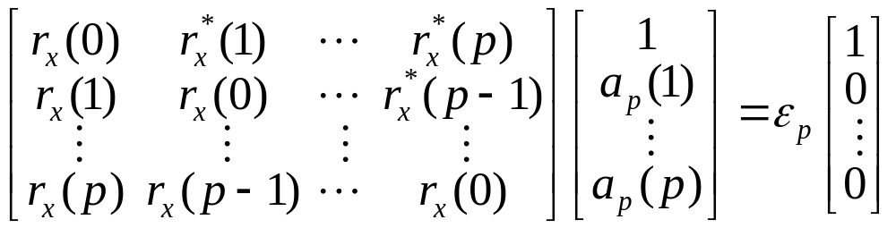
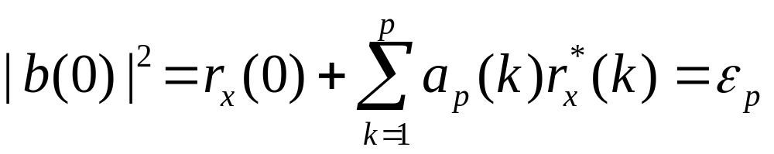
而

Slide 25
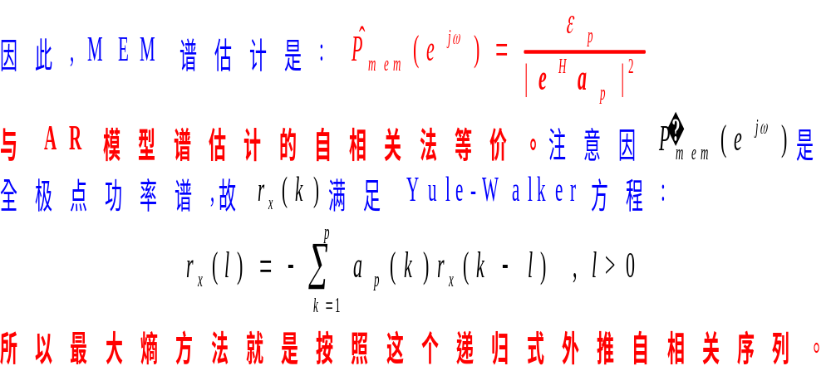
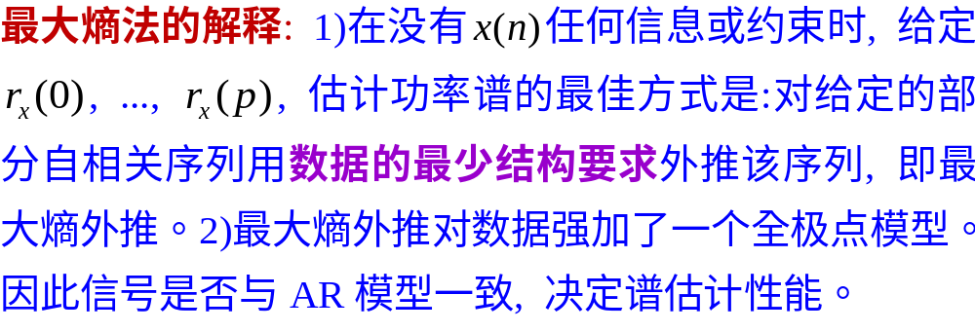

Slide 26

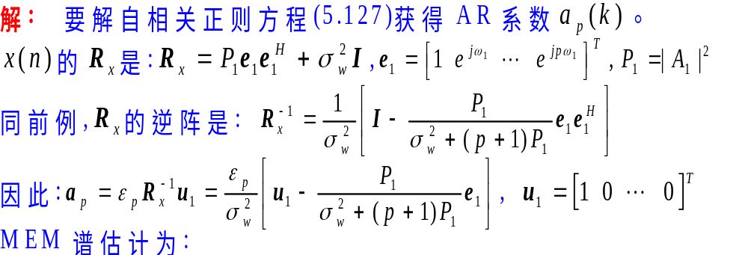
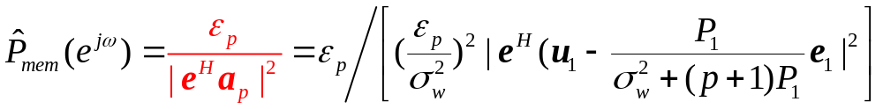
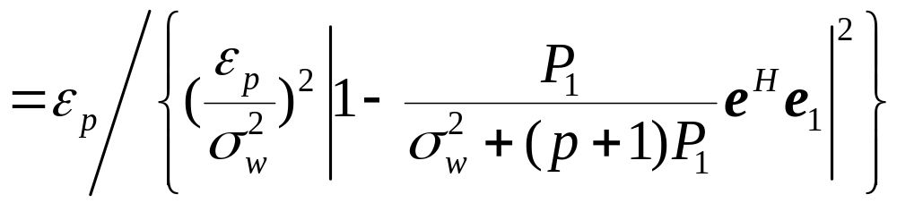

Slide 27
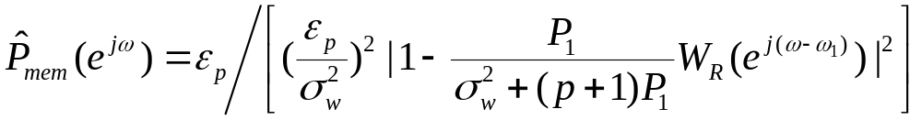
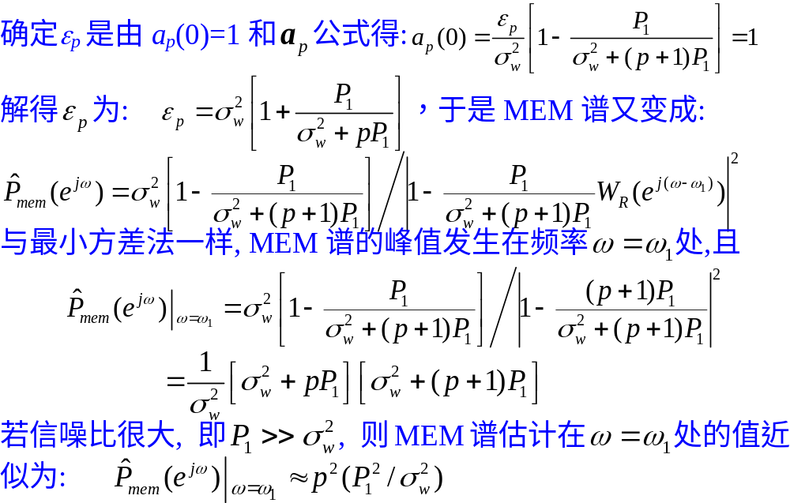
⎯→MEM谱的峰值正比于复指数分量的平方。

Slide 28
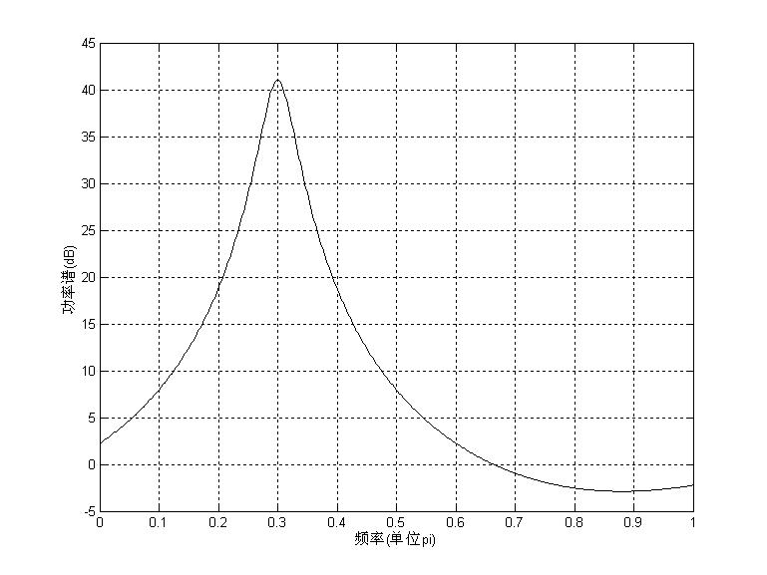
取A₁=5, σ_{w}²=1, p=4时的最大熵功率谱估计

Slide 29




MV功率谱估计
分辨率差一些，但估计的方差小一些
MEM功率谱估计
分辨率高一些，但估计的方差大一些
例题中取A₁=5, σ_{w}²=1, p=4时(不用dB坐标)的MV功率谱估计(左)和MEM功率谱估计(右)

Slide 30


Slide 31




§5.6 频率估计问题
实际中是只已知x(n)在有限区间[0, N]的值，可以估计其自相关序列r_{x}(k)的值，如何由此估计其频率ω_{i}？
Notes:
前介绍了基于模型的wss随机过程功率谱估计问题，信号被建模白噪色驱动的线性移不变滤波器的输出。另一类重要的型号模型是复指数模型。一般来说复指数分量是信息负荷部分，感兴趣的是频率和幅度估计，而不是功率谱本身的估计，因此，本章将介绍这类信号的频率估计算法。

Slide 32




谐波模型及假设:
§5.6.1 自相关阵的特征分解
一、先来看一个单谐波过程:

Slide 33



Slide 34




Slide 35




Slide 36



Slide 37



Slide 38



Slide 39



二、再考虑2个复谐波情况:

Slide 40



所以其特征矢量v_{i}形成一正交集合,这样,信号和噪声子空间就应是相互正交的,即对信号子空间中任意矢量u和噪声子空间任意矢量v,有u^{H}v=0。如右图。

Slide 41


三、最后来看更一般的p个复谐波情况

Slide 42



Slide 43


Slide 44

Pisarenko提出可由谐波自相关阵的最小特征值矢量导出所需频率→Pisarenko谐波分解技术。理论价值高, 但实用中对噪声很敏感。
§5.6.2 Pisarenko谐波分解 1973年, 苏联

Slide 45




Slide 46


Slide 47


Slide 48



Slide 49



Slide 50


实对称Toeplitz矩阵的特征矢量都是对称或反对称的: v_{k}=±Jv_{k}

Slide 51

Pisarenko谐波分解法的缺陷:
1) 要估计复指数的个数: 通过检验最小特征值的重复性并不准确。
2) 它假定加性噪声是白噪声; 另外v_{min}的计算误差可导致频率估计的很大误差。
Notes:
对于非白噪声，v_min计算误差可能很大

Slide 52


§5.6.3 MUSIC方法(多信号分类) 1979年, Schmidt

Slide 53



Slide 54

Root-MUSIC的性能比MUSIC好, 特别是SNR低、观测样点少时。

Slide 55

Notes:
自相关估计不准时，零点不在单位圆上，若两个待估频率靠的近，容易造成谱峰重叠。

Slide 56


1、特征矢量(EV)法
§5.6.4 其它的特征矢量方法
2、最小范数算法

Slide 57


Slide 58




Slide 59



Slide 60

表5.9 频率估计的噪声子空间法总结

Slide 61

解: 取x(n)的64个样值,并针对x(n)的十次不同实现, 用Pisarenko法、MUSIC法、EV法以及最小范数法进行频率估计,十次结果的集束图如图所示。对Pisarenko法, 频率估计函数是由5×5的自相关阵导出, 自相关值是基于64个样值进行估计。对MUSIC、EV和最小范数法, 频率估计函数是由估计的64×64自相关阵来形成(M=64)。可看出, 除Pisarenko法外, 其它频率估计函数产生了频率的准确估计, 其中最小范数法的峰值最显著。
但应指出, 该集束图中, 并非所有子图都有4个显著峰值, 有的可能只有2个或3个峰值。

Slide 62

Pisarenko法
MUSIC法
最小范数法
EV法

Slide 63


§5.6.5 ESPRIT方法 (借助旋转不变性估计信号参数)
Estimation of Signal Parameters via Rotational Invariance Techniques 1986年

Slide 64



Slide 65

3、算法步骤：

Slide 66


LS-ESPRIT算法：

Slide 67



上页式(I)的说明：

Slide 68


Slide 69

TLS-ESPRIT算法：

Slide 70

下面不加推导直接给出TLS-ESPRIT算法：
1. Roy R, Kailath T. Total least squares ESPRIT, Proc. of 21st Asilomar Conference on Signals, Systems, and Computers. 1987: 297-301.
2. Ottersten B, Viberg M, Kailath T. Performance analysis of the total least squares ESPRIT algorithm. Signal Processing, IEEE Transactions on, 1991, 39(5): 1122-1135.

Slide 71

DOA估计实验：24°和28° 。这是5000次结果的直方图。MUSIC算法有37%的次数没有估计出两个峰值，而ESPRIT算法都能估计出两个峰值。ESPRIT的区间估计是23.93°±1.07和28.06°±1.37, 而MUSIC的3175次正确结果的区间估计是24.35°±0.28和27.48°±0.38。

Slide 72


Slide 73


Slide 74


Slide 75

介绍：§5.7 主分量谱估计

Slide 76

介绍： §5.7.1 Blackman-Tukey频率估计

Slide 77

介绍： §5.7.2 最小方差频率估计

Slide 78

介绍： §5.7.3 自回归频率估计

Slide 79

介绍：

